Slide 1
쇼핑몰
윤민호

Slide 2
순서
1. 개발구성
2. 고민했던것들
3. Zipkin
4. 동영상

Slide 3

1. 개발구성
기본구조

Slide 4
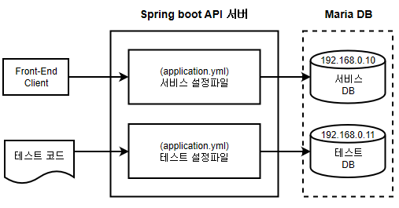
1. 개발구성
개발환경

Slide 5
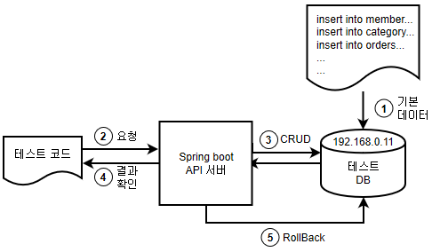
1. 개발구성
테스트 방법

Slide 6
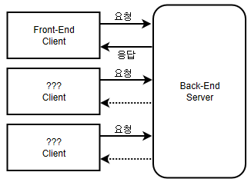
2. 고민했던것들
- 인증방법 : 클라이언트들의 API 요청에 대한 인증을 어떻게 처리할 것인가?

Slide 7
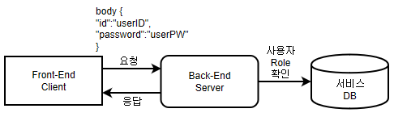
2. 고민했던것들
- 처음에는 API를 요청할 때 사용자 ID와 PW를 전달하고 DB에서 사용자 권한을 확인

Slide 8
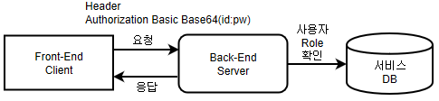
2. 고민했던것들
- ID와 PW를 Header를 통해 전달하는 것으로 변경

Slide 9
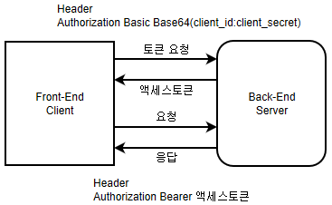
2. 고민했던것들
- Oauth2를 적용해서 Client id와 secret으로 토큰을 발급받고 액세스토큰으로 인증

Slide 10
2. 고민했던것들
- 주문 중 재고관리 : 사용자가 주문서를 작성하고 있는데 다른 사용자가 먼저 구매해서 재고가 부족해진다면?
1) 주문 실패로 진행할 것인가? 2) 아니면 미리 남은 재고를 수정해 놓고 주문서를 작성할 것인가?

Slide 11
2. 고민했던것들
2) 아니면 미리 남은 재고를 수정해 놓고 주문서를 작성할 것인가?
이 방법을 사용했는데 주문서를 작성하다가 취소를 하거나 그냥 인터넷 창을 닫아버린다면?
=> 수정된 남은 재고량을 원상복구 시키는 작업이 필요하다.

Slide 12
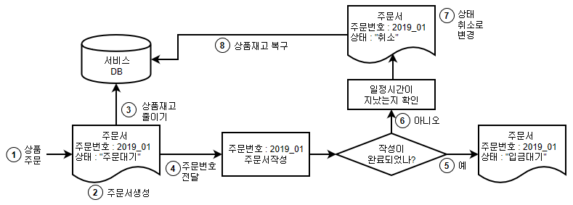
2. 고민했던것들
내가 생각한 해결방안

Slide 13
2. 고민했던것들
- 재고변경의 동시성 : 주문을 하면 재고량이 수정되는데 동시에 수정되는 경우 발생되는 문제점을 어떻게 처리할 것인가?

Slide 14
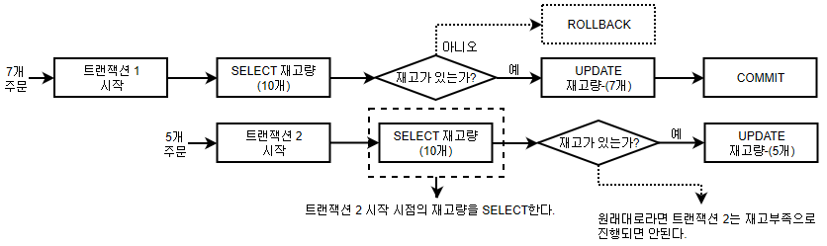
2. 고민했던것들
처음에는 재고량을 줄이기 전에 구매할 만큼 재고가 존재하는지 SELECT로 확인하였다.
=> 이렇게 동시에 실행되었을 때 먼저 시작된 트랜잭션이 COMMIT 할 때 까지 다른 트랜잭션
의 SELECT 재고량은 변하지 않는다.

Slide 15
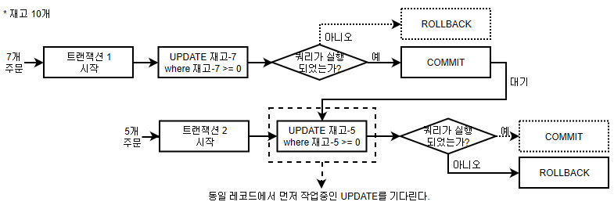
2. 고민했던것들
내가 생각한 해결방안

Slide 16
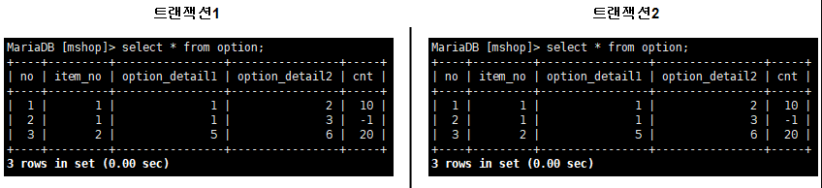
2. 고민했던것들
검증

Slide 17
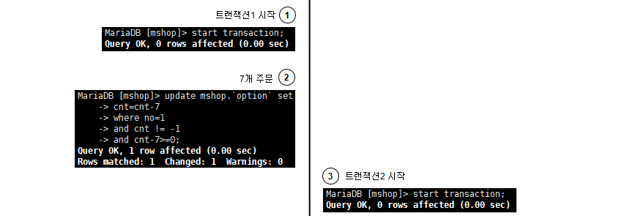
3. 고민했던것들

Slide 18
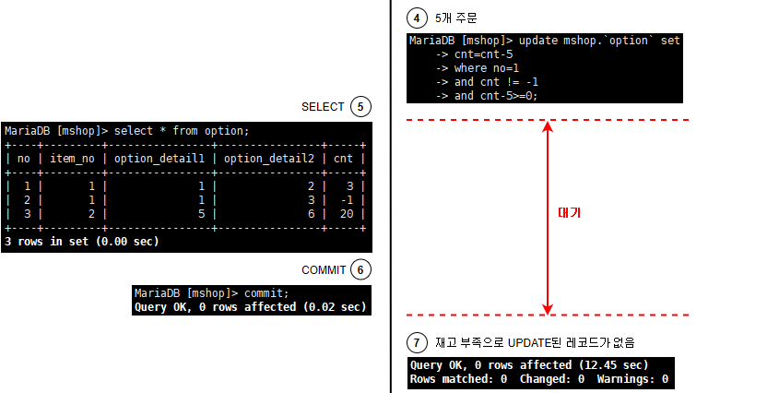
3. 고민했던것들

Slide 19
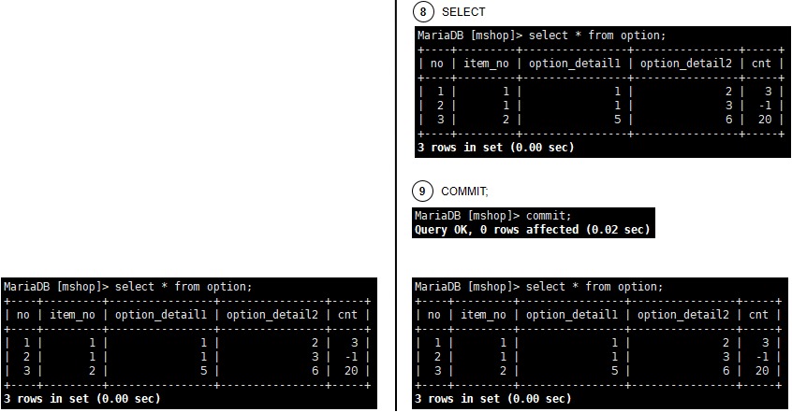
3. 고민했던것들

Slide 20
2. 고민했던것들
- 장바구니 : 비회원에 대한 장바구니 관리는 어떻게 할 것인가?
처음에는 회원 테이블과 비슷하게 비회원 테이블을 만들어 관리하고
비회원으로 로그인하면 비회원 장바구니를 볼 수 있는 것을 생각했지만
"이럴 거면 그냥 회원가입을 해서 사용하는 것과 무슨 차이인가?" 라는 생각이 들어서
"비회원식별" 컬럼을 만들고 30일 동안 조회를 안 하면 삭제되도록 만들었음

Slide 21
2. 고민했던것들
회원일 때 회원ID 컬럼을 사용하여 식별
API를 사용하는 Front-end는 비회원이 최초 접속했을 때 자동 생성한 "비회원식별코드"(세션, 또는 난수)를 쿠키에 저장하도록 설계
비회원일 경우 쿠키에 저장된 "비회원식별코드"와 함께 장바구니 API에 요청
비회원이 장바구니 리스트를 요청할 때마다 장바구니에 담긴 데이터들의 시간을 현재 시간으로 갱신
인터셉터에서 일정시간(30일)이 지난 장바구니들은 일괄 제거

Slide 22
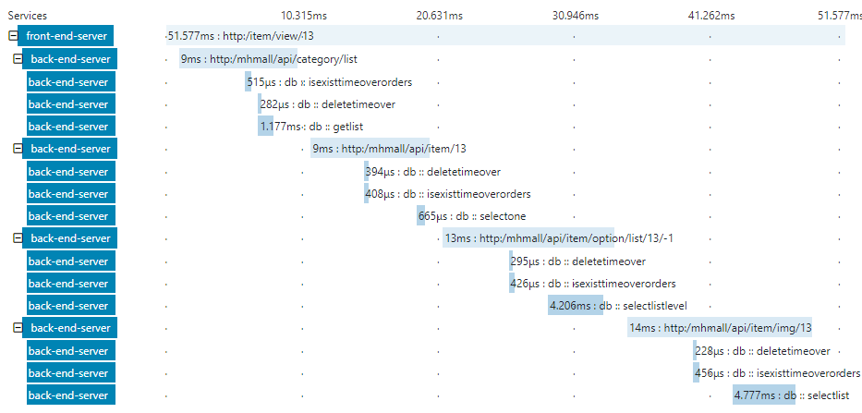
3. 마지막과제 : Zipkin
상품상세보기 페이지

Slide 23
3. 마지막과제 : Zipkin
시간 초과된 주문과
30일이 지난 비회원 장바구니를
찾는 쿼리가 API 호출할 때마다 반복되는
문제를 발견

Slide 24
3. 마지막과제 : Zipkin
내가 생각한 해결방안
: 모든 요청에 이 들어왔을 때 인터셉터에서 무조건 실행되고 시작하기 때문에 문제가 발생
: 하루에 한 번 사용자가 최초 접속했을 때만 검사하도록 수정

Slide 25
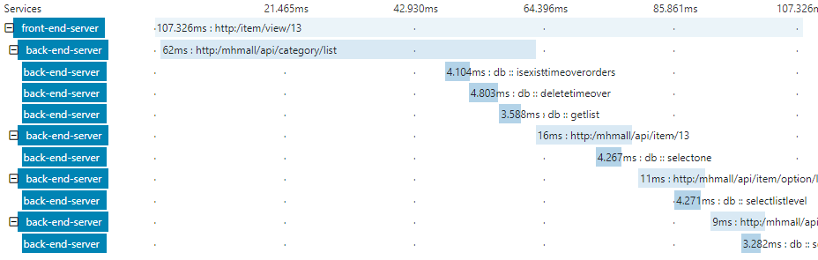
3. 마지막과제 : Zipkin

Slide 26
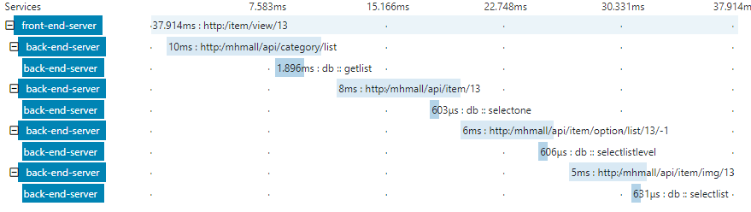
3. 마지막과제 : Zipkin

Slide 27
4. 동영상
1.회원가입, 장바구니, 주문
https://youtu.be/zlLm5zIaLXw
2.비회원, 상품목록, 장바구니, 주문
https://youtu.be/_CUoMhWAPIc
3. 관리자페이지
https://youtu.be/p6Myj9XHRH4

